Slide 1
第 2 章 逻辑门电路 Logic Gates
§ 2.1 概述
用以实现逻辑运算单元电路称为逻辑门电路。
Input
Output
逻辑门
Output ～ Input
逻辑函数
逻辑运算和逻辑门:
逻辑高 (Logic 1)
逻辑低 (Logic 0)
二进制系统:

Slide 2
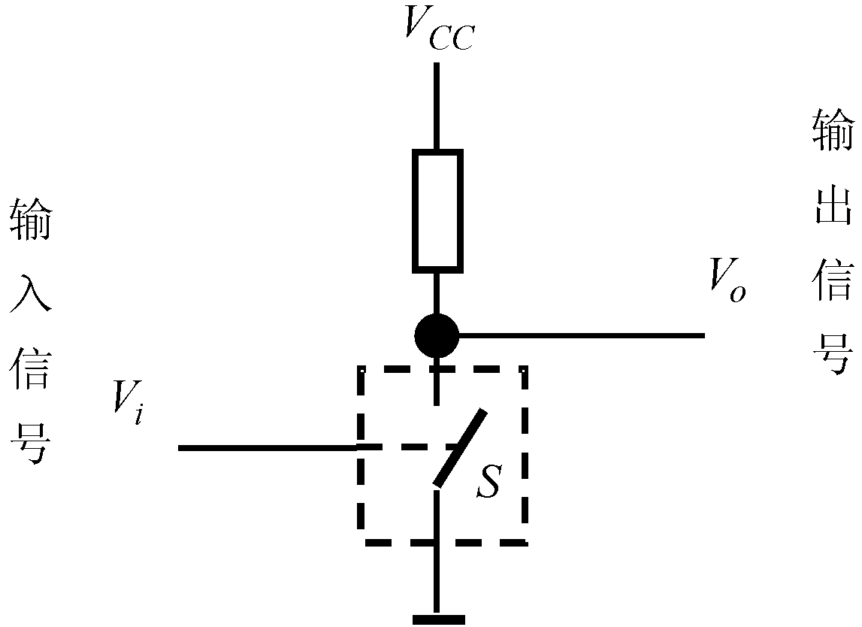
用电压（电平）表示逻辑高和低：
逻辑高 – 高电平
逻辑低 – 低电平
获得高 (logic 1)、低 (logic 0) 输出电平的基本原理:
开关 S
输出电位 V_{o}
Diode
断开
高
S
Transistor
接通
低
MOS FET
输入信号 V_{i} 控制其工作在截止和导通两个状态，S 起开关作用。

Slide 3
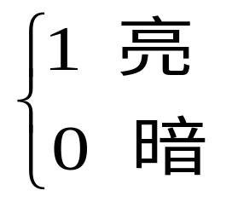

§2.2 逻辑门电路 Logic Gates
2.2.1 基本逻辑门
与门 (AND)
与开关电路
A
B
E
F
灯
两个开关串联
只有当 A 和 B 都闭合 (逻辑 1), 灯 (F) 才亮(逻辑 1)。

Slide 4
真值表 Truth Table
A
B
E
F
灯
表：输入的所有可能取值
按二进制数大小排列
在左；对应的输出列
在右。
A B F
0 0
0 1
1 0
1 1
0
0
0
1
与功能
输入只要有低，输出为低；
输入都为高时，输出为高。

Slide 5
与门符号及表达式
A
&
F
A
F
B
B
ANSI/IEEE 标准符号
American National Standard Institute
/ Institute of Electrical and Electronics Engineers
表达式: F = A · B = AB
(A and B) (逻辑乘)

Slide 6
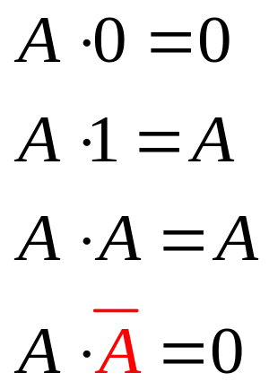
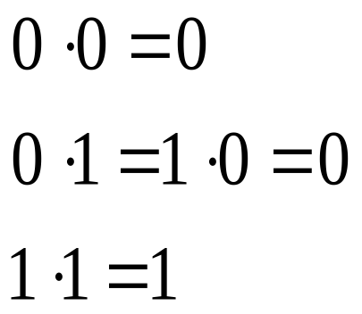
5）与运算
A: 变量输入
6）波形图，时序图
1
电
位
Output waveforms
Timing diagrams
0
时间
输出波形必须对应输入波形

Slide 7
A
B
F = AB
AND
A B F
0 0
0 1
1 0
1 1
0
输入只要有低，输出为低；
输入都为高时，输出为高。
0
0
1

Slide 8
2. 或 (OR)
真值表
或开关电路
A
A B F
0 0
0 1
1 0
1 1
0
B
1
E
F
灯
1
1
两个开关 (A, B) 并联
任何一个开关闭合, 灯 F 亮。

Slide 9
或功能描述
或关系：
只要有一个输入为高电平1，输出就为高电平1；
只有输入全为低电平 0 时，输出才为低电平0。
或门符号及表达式
A
≥1
F
A
B
B
F
F = A+B 逻辑加 (A or B)

Slide 10

5）或运算
6）波形图
0+0=
0+1=
1+1=
0
1
1
A
B
A+0= A
A+1= 1
A+A= A
A+ = 1
F = A+B
OR

Slide 11
3. 非门 (NOT)
非开关电路
R
如果 A 闭合, 灯 F 灭。
A
F
E
灯
真值表
非功能描述
A
F
输出与输入波形相反，
产生反向输出波形。
0
1
1
0

Slide 12
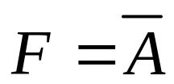
非门符号及表达式
A
F
1
A
F
非门电路
E_{c}
V_{i} V_{o}
R_{c}
F
0
1
E_{c} (1)
T 截止
V_{o}
V_{i}
R_{b}
V_{ces}(0)
T 导通
T
A

Slide 13
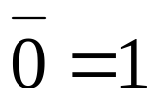
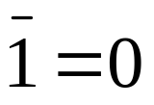




非运算
波形图
A
NOT

Slide 14
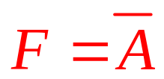
2.2.2 复合逻辑门
Integrated Logic Gate
逻辑门及表达式
1. 与门（AND）
A
&
F
F = AB
B
2. 或门 (OR)
A
≥1
F
B
F = A+B
3. 非门(NOT)
F
A
1

Slide 15



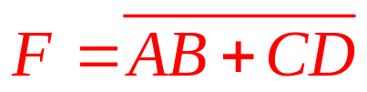
A
F
4. 与非门(NAND)
&
B
A
F
5. 或非门(NOR)
≥1
B
6. 与或门
(AND-OR)
A
B
&
F
≥1
C
D
7. 与或非门
(AND-OR-NOT)
A
&
B
≥1
F
C
D

Slide 16
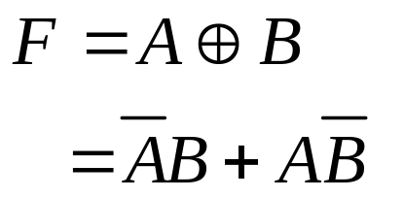
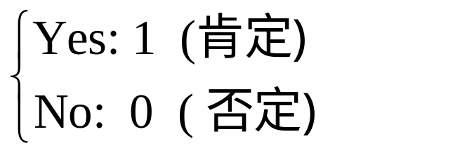
8. 异或门 (XOR ：Exclusive - OR )
A
=1
F
B
真值表:
输入端只有2 个且必须 2 个，
两输入相异时输出高电平。
A B F(xor)
0 0
0 1
1 0
1 1
0
功能：
比较(判断)两输入是否相异：
1
1
0

Slide 17
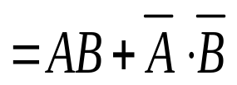
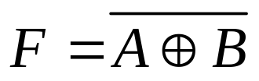
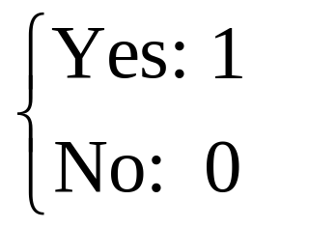
同或门 （XNOR： Exclusive-NOR)
A
=
F
A
=1
F
真值表:
B
B
F=A⊙B
A B F (XOR) F(XNOR)
0 0
0 1
1 0
1 1
0
1
1
0
1
0
0
1
同或门2输入，输出与异或门相反；两输入相同时输出高电平。
功能：比较(判断)两输入是否相同

Slide 18
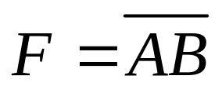
10. 集电极开路与非门
( OC：Open collector NAND Gate)
E_{c}
R
A
&
B
F

Slide 19
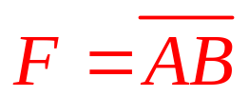


11. 三态门 (TSL：Three State Logic)
Tristates: 1, 0, Hi-Z (高阻态)
高电平有效 (Active High)
A
EN: 使能输入端 enable input
&
EN
B
F
EN=1,
(与非门)
EN=0, F = Hi-Z (高阻抗)
低电平有效 (Active Low)
A
EN=0, (与非门)
EN=1, F = Hi-Z
&
EN
B
F

Slide 20


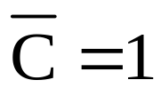
12. 传输门 (TG： Transmission Gate)
A
TG
F
C
C：Control
C=1, , F=A (开关合上信号传过）
C=0, , (开关断开）

Slide 21

§2.3 TTL 集成门电路
Transistor-Transistor- Logic
2.3.1 TTL 与非门
+5 V
R1
R2
R4
1. 工作原理
4K
1.6 K
130 Ω
T4
A
T1
T2
B
D3
F
T1: 两发射极 (多发射极),
两个eb结
T5
R3
10K

Slide 22
+5 V
R1
R2
R4
4K
1.6 K
130 Ω
T4
A
T1
T2
B
D3
F
R3
T5
与非门真值表
10K
A B F
0 0
0 1
1 0
1 1
1
1
1
0
A 或 B 或二者为低，F 为高电平
A 和 B 都为高电平时，F 为低电平

Slide 23
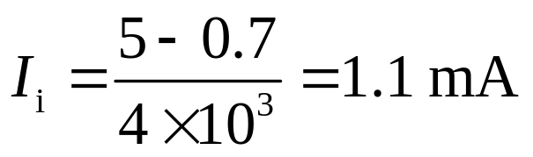
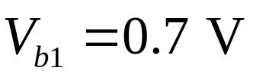
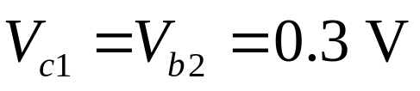
入端有低 (either or both)
A 或 B 或二者接地， T1导通，电流从 +5 V 电源经 R1 和 T1 到地。
+5 V
R1
R2
R4
4 KΩ
1.6 KΩ
130 Ω
I_{i}
V_{b1}
T4
A
T2
D3
B
T1
V_{b2}
F
T5
R3
10 KΩ
0.3 V 不足以使 T2_{be} 正向导通
∴T2 截止,
T5 截止

Slide 24
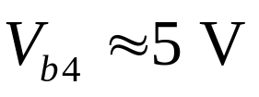
T2、 T5 截止
等效电路:
+5 V
R1
R2
R4
+5 V
T4
A
T2
B
T1
D3
F
R3
T5
V_{b4} ≈ 5 V
输出
F = 5 - 0.7 V - 0.7 V = 3.6 V
T4
T2
D3
F
T5
T4_{be}
D3
典型高电平
输入端有低电平, 输出为高电平.

Slide 25
入都为高 ( A 和 B 都为高电平) 3.6 V
+5 V
A 和 B 都是 3.6 V,
R1
R2
R4
T1 导通 ,
V_{b1} 钳位 4.3 V (=3.6 + 0.7),
V_{b2} 钳位 3.9 V (=3.6 + 0.3).
V_{b1}
T4
V_{b2}
A
T2
B
T1
D3
3.6 V
T5
F
3.9 V 足以正向导通
T2_{be} 和 T5_{be} 结。
R3
∴ T2, T5 导通
电流从 +5 V电源, 经 T1,T2 和 T5 流向地.

Slide 26
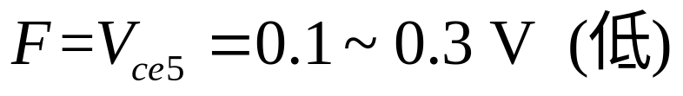
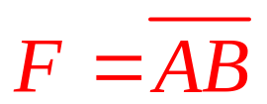
等效电路:
T2 和 T5导通, V_{b1} = 2.1 V
+5 V
V_{b4} = V_{be5} + V_{ce2}
= 0.7 +0.3 = 1.0 V
V_{b4}
V_{b1} = 2.1 V
T4
T2
D3
T1
V_{b4} 不足以
正向导通T4_{be} 和 D3
F
3.6 V
T5
T4, D3 截止
输入全高, 输出低.
输出
实现与非功能:
T5 饱和压降

Slide 27
2. 电压传输特性
将与非门输入连在一起, 相当于非门。
F
A
F
A
&
1
研究当输入V_{i}(A)从低到高时，输出V_{o}(F)如何从高到低

Slide 28
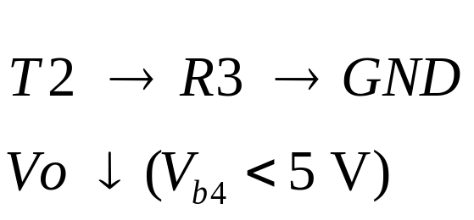
+5 V
(V_{T} =1.4 V)
T4
V_{b1}
T2
D3
V_{o}
V_{b2}
V_{i} :
0
0.7
~1.4
>1.4 V
T1
F
V_{i}
T5
V_{b1} :
0.7
1.4
~2.1
>2.1 V
R3
V_{b2} :
0.3
1.0
~1.7
>1.7 V
T2导通
T5导通
V_{o}:
3.6
﹤3.6
2.8
V₀
0.3 V
T4, D3 导通

Slide 29
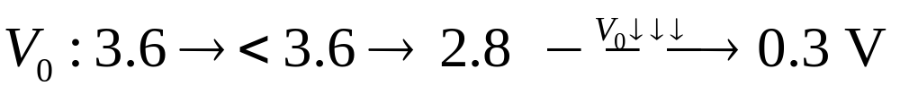
电压传输特性
V_{o}(V)
截止
3.6
V_{T}: 阈值电压（门坎电压）
Threshold voltage
中点
TTL 系列典型值
高电平 1: 2.8~3.6 V;
低电平 0: 0~0.3 V.
饱和
0.3
0
0.7
V_{T}
2.1
V_{i}(V)
V_{off}
V_{on}
V_{off} V_{on} 噪声容限： 在保证逻辑门正常逻辑功能情况下，输入端所能承受的最大干扰电压值。

Slide 30
2.3.2 TTL 与非门的电气特性
1. 输入负载特性
理想的TTL与非门电压传输特性是:
V_{o}
+5 V
4 k
3.6V
V_{OH}
截止
V_{OL}
导通
T4
V_{i}
D3
0.3 V
T2
V_{Ri}
T1
V_{o}
V_{T}
V_{i}
T5
R_{i}
R5
R6
输入电阻 R_{i}
V_{Ri} = V_{i}
T6
求出当V_{i} =V_{T} =1.4 V时的输入电阻值 R_{T}

Slide 31
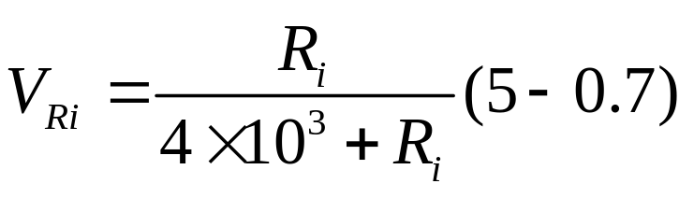
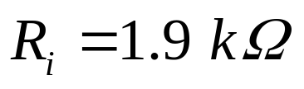
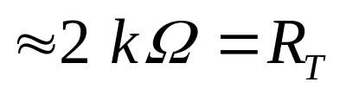
R_{i} 小，V_{Ri} 低
输入 低电平
+5 V
R_{i} 大，V_{Ri} 高
输入 高电平
4 k
T4
V_{i}
D3
T2
V_{Ri}
T1
V_{o}
T5
=1.4 V (V_{T})
R_{i}
R5
R6
门坎电压时的 R_{i}
T6
R_{T} : 门坎电阻
R_{i} < R_{T} , 等效于输入逻辑低电平 (0)
输入电阻
R_{i}
R_{i} > R_{T} , 等效于输入逻辑高电平 (1)
R_{i} 对地悬空（∞）逻辑高电平 (1)

Slide 32
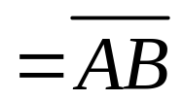
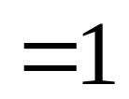
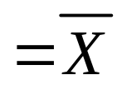
例: TTL 逻辑门
A
B
5 V
X
1
F₁
F₂
&
&
1
0
5 KΩ
400Ω
5 V
X
1
F₃
&
1
400Ω
5 V

Slide 33
2. 输出特性（带负载能力－同类门）
1） 输出低－灌流负载
LOAD 1
+5 V
LOAD 2
A
T4
3.6 V
B
T2
T1
F=0
D3
T5
LOAD 3
驱动门
负载门
当 F=0, 电流从5 V 电源经 T1, T2 和 T5 流向地.
负载门:
输入低电平

Slide 34


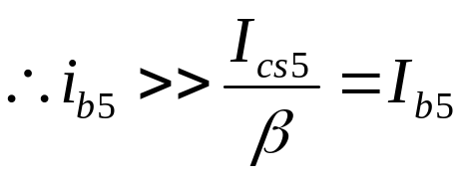
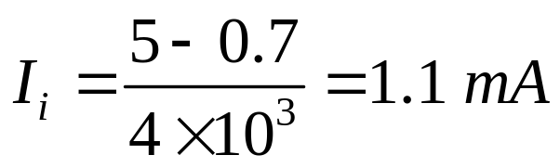
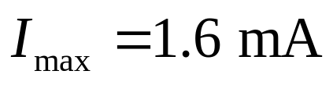
驱动门:
LOAD 1
+5 V
A
T4
LOAD 2
B
T1
T2
D3
F=0
3.6V
T5
LOAD 3
∴T5 深饱和
每个负载门有电流 I_{i} 灌入, 灌电流。
灌入驱动门, 这时的负载为灌流负载。

Slide 35
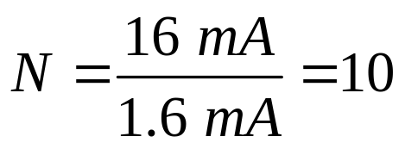

如果驱动门从每一个负载门接收 1.1 mA (1.6 mA) 灌电流, I_{cs5} 就要升高, 饱和就会变浅, 输出脱离标准低电平。
因此，TTL 不能带过多负载门。驱动门的最大容许灌电流 16 mA.
扇出系数： （Fan-out）
一个输出所能驱动的同类门的最大数目。
手册上规定：

Slide 36
2） 输出高－拉流负载
LOAD 1
+5 V
A
T4
0
LOAD 2
B
T1
T2
D3
F=1
T5
LOAD 3
驱动门
负载门
从 F 拉出的电流是负载门 T1 管的反向漏电流。

Slide 37
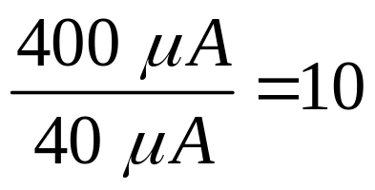
驱动门输出高电平时，要承受各负载门的拉电流。拉电流越大，驱动门中 R4 上压降越大。F 非高非低，脱离标准逻辑高电平。
+5 V
LOAD 1
R4
A
T4
T2
LOAD 2
B
0
T1
D3
F=1
T5
LOAD 3
每负载门的拉电流为40μA，驱动门最大允许拉电流400μA
扇出系数与灌电流时相同：
手册规定：

Slide 38
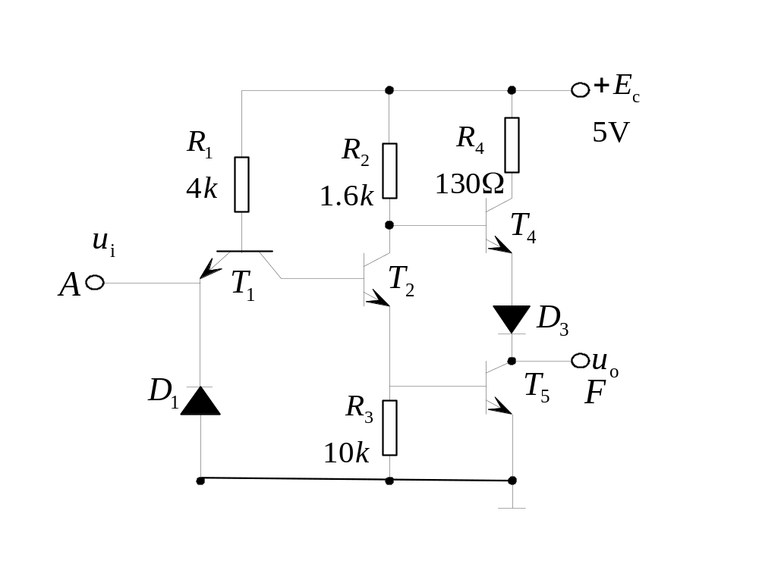
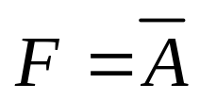
§2.3.3 其他类型TTL门电路
1. TTL 非门
TTL 非门与 TTL 与非门基本相同。

Slide 39
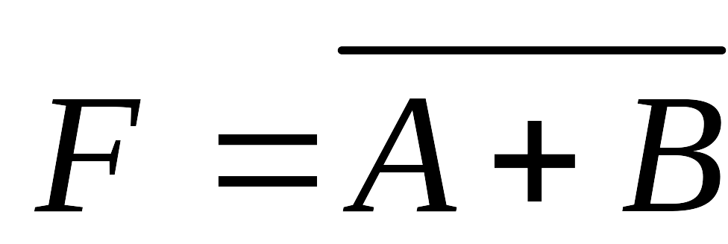
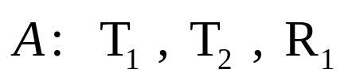
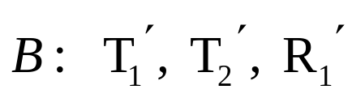
2. 或非门
V
CC
R
R
R
4
1
2
A
T
相同电路
T
T
4
1
2
D₃
R₁’
F
中间级和输出级和与非门相同
T
B
5
T₁’
R
T₂’
3
T₂, T₅ 导通
A: 高
F: 低
T₄, D₃ 截止
T₂
T₂’
集电极 → T₄
发射极 → T₅
T₂’, T₅ 导通
B: 高
F: 低
T₄, D₃ 截止
T₂’, T₂ 都截止
F: 高
只有当 A 和 B 同时低
T₅ 截止
T₄导通

Slide 40
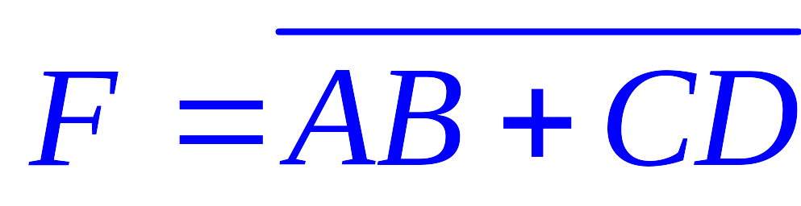
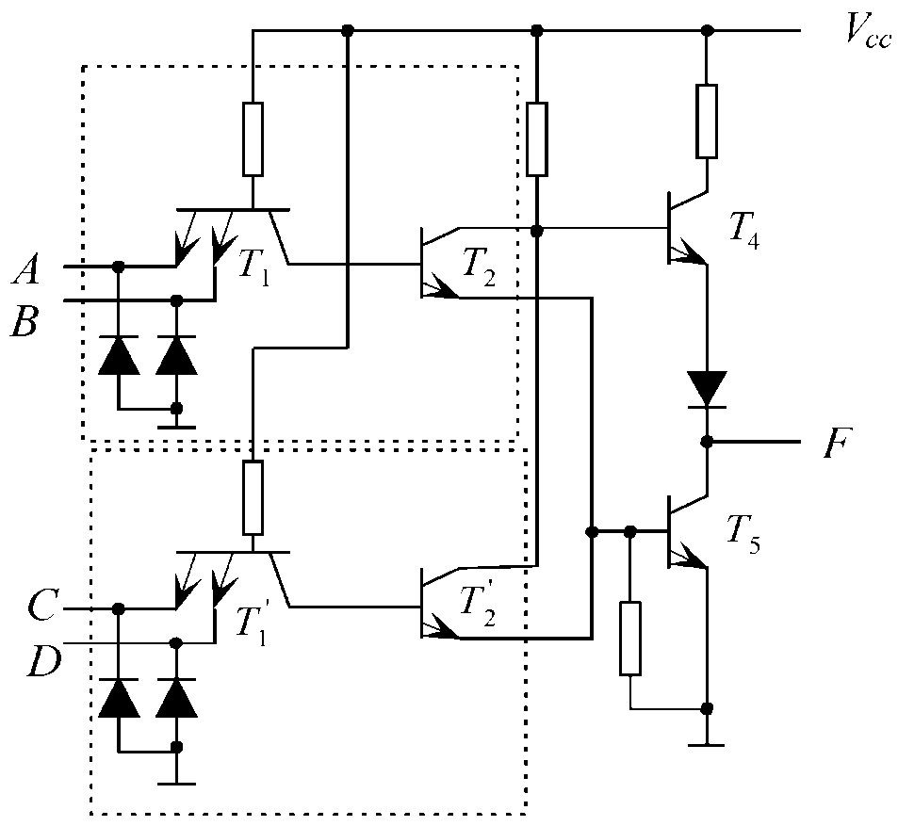
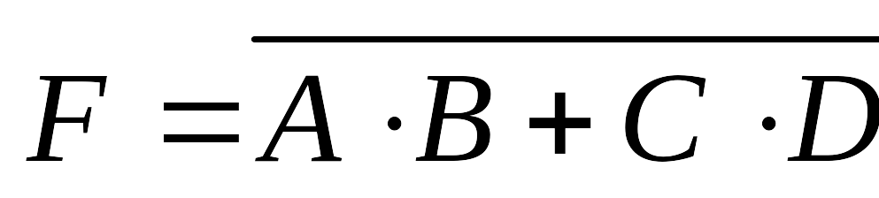
3．与或非门
或非门的输入端
多发射极晶体管
A 和 B 都高, F 低;
C 和 D 都高, F 低;
只有当
A 和 B
C 和 D
不同时为高 时
F 高

Slide 41
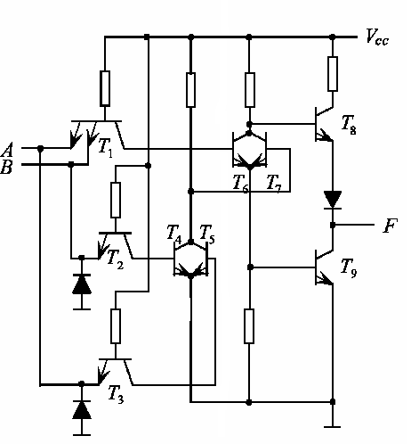

4. 异或门
A, B 都高
T₆, T₉ 导通
T₈ 截止
F 低
A, B 都低
T₂, T₃ 发射极导通
T₄, T₅ 截止（V_{7b}高）
T₇, T₉ 导通
T₈ 截止
F 低
T₁ 导通, T₆ 截止
A、B 不同
F 高
T₄, T₅ 之一导通（V_{7b}低）, → T₇ 截止
T₈ 导通, T₉ 截止

Slide 42

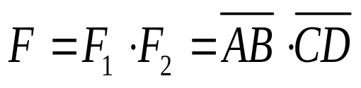
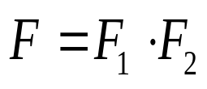
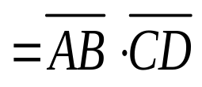

5. 集电极开路与非门 （OC）
当需要下面运算时
F₁
A
&
B
有一种连接方法如图
C
&
D
F₂
这种连法称“线与”( Wired-AND)
普通TTL门电路禁止这种连接方法

Slide 43
原因 :
TTL 门输入电阻很小。如果 G1 输出高，而 G2 输出低, 会形成一个很大电流 I 从 G1 T4 流向 G2 T5.
5 V
G1
T4
ON
F₁=1
导致:
I
F
G2 T5 烧毁
I
输出 F 脱离标准逻辑电平
T5
F₂=0
非 1 非 0, 逻辑错误。
G2
ON

Slide 44


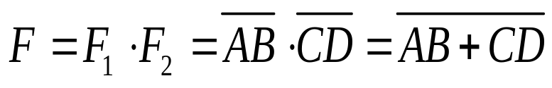
OC门:
集电极开路与非门(OC) 去掉了 T4 和 D3, 用一个上拉电阻 R_{L}替代。
+5 V
R_{L}
T2
选择适当V_{cc}’ 和 R_{L} 值，就可以实现高电平和线与。
T1
F
T5
OC 门符号:
A
&
◊
F₁
R
B
R_{L}
A
&
&
◊
F
B
F
C
D
F₂
(负载电阻的计算，见书)

Slide 45
6. 三态门 TSL
+5 V
三态门输出:
高, 低, 高阻抗 (Hi-Z)
4 k
T4
V_{i}
D3
T2
高阻抗是T₄ 和 T₅ 管都截止，输出对地和对电源E_{c} 都为高阻抗.
T1
V_{o}
T5
R3
输出是悬浮的终端，既不是逻辑低也不是逻辑高电平.
实际中, 输出端是一个几兆欧或更大的电阻.

Slide 46
TTL 三态门
高电平有效
EN = 1, T6倒置放大, T7 导通，T8 截止, T8 集电极开路; 三态钳位电路不起作用，输入完全取决于A、B。
Ec
T4
D3
T2
A
B
T1
F
T5
EN = 0, T8 导通，
V_{b4} 钳位 0.3 V,
R3
Ec
T4 D3 截止
T8
T1 导通, V_{b2} = 0.3 V
EN
T7
T6
T2 T5 截止
三态钳位电路示意图
F: Hi-Z
悬浮导线

Slide 47
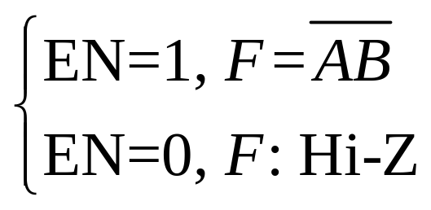

三态门:
符号:
高电平有效
A
&
EN
B
F
低电平有效
A
&
EN
B
F

Slide 48

三态门的出现为电路带来革命性的变化。三态门的基本用途是在数字系统 (包括计算机) 中构成总线 (BUS, 公共通道)。
两个门相连用一条线， n 个门中任意两个门相连需要C_{n} 条线
&
EN
用三态门只需一条线将所有计算机连到 “BUS” 上.
BUS
&
EN
高电平有效三态门:
Y
……
EN=1，连接 BUS
EN=0, 与 BUS 断开
&
EN
三态门可以接任意多门,构成右图分时传送数据总线。没有负载电阻限制。
三态门不是“线与”功能，是“总线”功能。

Slide 49
+5
2.3.4 TTL 电路的改进
R₁
R₂
R₄
4 K
1.6 K
130
T4
理想电压传输特性:
A
T1
T2
B
D3
F
V_{o}
R₃
T5
10 K
输入电压在V_{T}时，输出电压翻转.
OFF
ON
多种改进的方法。
一种是在TTL电路中增加T6 管:
V_{i}
V_{T}

Slide 50

+5
电路中:
R₁
R₂
R₄
4 K
1.6 K
130
V_{i} = 0.7 V, T2 导通
(R₃ → 地)
T4
A
R₃ 造成电压传输特性不理想.
T2
B
V_{i}
T1
D3
用 R₅, R₆, T6 替代 R₃.
(改成有源泄放回路)
F
R₃
T5
10 K
改进电路:
V_{i} = 0.7 V, T2 截至
只有当 V_{i}=1.4 V, T2和T5 同时导通, 或 T2 和T6 同时导通.
R₅ 的存在，通常T6 滞后于T5 .

Slide 51

只有 V_{T}, 没有 V_{on} 和 V_{off}
V_{T} : 阈值电压threshold voltage ，V_{T} =1.4 V
V_{i} < 1.4 V 相当于V_{i} = 0
输入 V_{i}
V_{i} > 1.4 V 相当于 V_{i} = 1
V_{i} 悬空 V_{i} = 1
A
B
A
B
A
B
&
F₁
&
F₂
F₃
≥ 1
0
5 V
1
1
F₁ = 1
F₃ = 0

Slide 52

§2.4 MOS 逻辑电路 MOS Logic Circuits
MOS 逻辑电路的基本单元为MOSFET
Metal Oxide Semiconductor Field Effect Transistors
Transistor : 电流控制元件.
MOSFETs: 电压控制元件.
工艺简单，成本低，
体积小，功耗低，易集成
优点：
MOSFET:
缺点：
速度慢
CMOS: 速度快
使用MOSFETs 的开关功能.

Slide 53








N-channel MOS
P-channel MOS
input
PMOS ON
- E_{D}
在使用中，NMOS采用正电源，PMOS采用负电源。MOS管的衬底电位接法是：N沟道衬底接电路中最低电位，P沟道衬底接电路中最高电位。
input
NMOS ON
E_{D} = 5 V ~ 15 V
|V_{T}|= 2 V ~ 2.5 V

Slide 54


MOSFET 开关电路
当 V_{i} =V_{GS} <V_{T} ，NMOS 截止。
V_{o}
MOSFET 在截止状态的电阻 R_{off}
V_{i}
MOSFET的 D-S 结等效于断开.
只要 R_{D} << R_{off}，输出为高电平：V_{OH} ≈ E_{D} .

Slide 55
当 V_{i} > V_{T} ，NMOS导通，NMOS的导通电阻：
R_{on}～ 1 kΩ
NMOS 开关电路
V_{o}
只要 R_{D} >>R_{on}, 输出为低电平 ：V_{OL} ≈ 0.
V_{i}
MOSFET的 D-S 结相当于 短路.
输入低电平，MOS 截止，输出高电平；
输入高电平，MOS 导通，输出低电平。
非门，NOT Gate

Slide 56

2.4.1 NMOS 逻辑门电路
1. NMOS 非门
NMOS 非门含有两个 N-沟 FETs:
T₁ : 负载管
T₂ : 驱动管, 接输入 A
负载管
驱动管
负载管T₁栅极接 E_{D} ，总是导通，基本作用为负载电阻。
R_{on1}=100 kΩ

Slide 57


输入 A = 0 V (logic 0),
R_{on1}=100 kΩ
V_{GS2} < V_{T,}
负载管
T₂ 截止,
驱动管
R_{off} ≥ 10¹⁰ Ω
输出:
F = E_{D} (logic 1)
∴ A = 0, F = 1

Slide 58



输入 A = 5 V (logic 1),
R_{on1}=100 kΩ
V_{GS}> V_{T ，} T₂ 导通,
负载管
R_{on2} = 1 kΩ
驱动管
真值表
∴F = 0 (logic 0)
A T₁ T₂ F
on
off
1
0
1
实现逻辑功能
on
on
0
对MOS逻辑门，采用MOS管导通和截止状态电阻的不同，用分压的方法来分析输出逻辑电平的高低。

Slide 59


2. NMOS 与非门
两个驱动管 T₂ 和 T₃ 串联，输入分别为 A 和 B.
R_{on1}=100 kΩ
负载管
输入、输出列于真值表:
驱动管
A B T₁ T₂ T₃ F
驱动管
0 0
0 1
1 0
1 1
on
on
on
on
off off
1
off on
1
on off
1
∴输出
on on
0
两个NMOS驱动管 串联，实现与非关系。

Slide 60


3. NMOS 或非门
A B T₁ T₂ T₃ F
0 0
0 1
1 0
1 1
on
on
on
on
off off
1
R_{on1}=100 kΩ
off on
0
负载管
on off
0
on on
0
两个NMOS驱动管 并联，实现或非关系。
两个驱动管 T₂ 和 T₃ 并联，输入分别为 A 和B.
注意:
无负载管不是逻辑电路

Slide 61

2.4.2 CMOS 逻辑门电路
互补型MOS (CMOS：complementary) 逻辑门在一个电路中同时包含P- 和 N- 沟道FET。
1. CMOS 非门
PMOS: 负载
NMOS: 驱动
E_{D} = 10 V
E_{D} > (V_{TN} + |V_{TP}|)
V_{TN} = |V_{TP}|
大于两门坎电压代数和

Slide 62

A = 0, T_{N} 截止, T_{P} 导通
R_{on}=100 kΩ
(V_{GSN} < V_{TN},
V_{GSP} = 0 – E_{D} = -E_{D}
|V_{GSP}| > |V_{TP}| )
R_{on}=1 kΩ
F = E_{D} = 1
R_{off}=10¹⁰ Ω
A = 1, T_{N} 导通, T_{P} 截止
A T_{P} T_{N} F
( V_{GSP} = E_{D} – E_{D} = 0
< |V_{TP}|)
0
1
on off
1
off on
0
F = 0

Slide 63


R_{off}=10¹⁰ Ω
2. CMOS 与非门
A B T_{N1} T_{N2} T_{P1} T_{P2} F
0 0
0 1
1 0
1 1
off off on on
1
off on
1
on off
on off off on
1
on on off off
0
两个驱动管 T_{N1} 和 T_{N2} 串联.
两个负载管 T_{P1} 和 T_{P2} 并联。
功能: 与非

Slide 64


3. CMOS 或非门:
A B T_{N1} T_{N2} T_{P1} T_{P2} F
0 0
0 1
1 0
1 1
off off on on
1
off on
0
on off
on off off on
0
on on off off
0
功能: 或非
两 NMOSFETs 并联作为驱动管.
两 PMOSFETs 串联作为负载管.

Slide 65


4．CMOS 三态门
低电平有效三态门（非门）
A
1
F
EN
EN：使能输入端

Slide 66



低电平有效三态门
电路中，T_{P1}、T_{N1} : 非功能
增加 T_{N2} 和 T_{P2} 分别与驱动管T_{N1} 及负载管 T_{P1}串联
T_{N2}、T_{P2} 截止，
F 悬浮 (F = Hi-Z);
T_{N2}、T_{P2} 导通
T_{N1}、T_{P1} 非门工作。
实现

Slide 67
MOS电路输入电阻 R_{GS} > 10¹⁰ Ω, 所以无论外接电阻多大，都是：接地 → 0，E_{c} →1。
（没有门坎电阻）
CMOS
CMOS
A
B
&
A
B
≥1
F₁
F₂
0
1
5kΩ
10 V
F₂ = 0
F₁ = 1
CMOS 电路不用的输入端一定不能悬空（静电保护）悬空时入端无电流，高输入阻抗（>10¹⁰ Ω) 会使沟道被静电击穿。

Slide 68


§2.5 TTL 与 CMOS 电路的连接
两种电路匹配条件：
驱动管 负载管
电压匹配
电流匹配

Slide 69




TTL, CMOS 参数：
TTL CT1000 系列
TTL CT4000系列
CMOS CC4000
系列
2.4
0.4
0.4
16
2
0.8
40
1.6
2.7
0.5
0.4
8
2
0.8
20
0.4
4.95
0.05
0.5
0.5
3.5
1.5
0.1

Slide 70





1. COMS 驱动 TTL
CMOS
TTL
&
&
从表中看出，
△COMS驱动TTL 4000系列时，
4个条件全都满足，可以直接驱动
TTL
1000
TTL
4000
CMOS
4000
2.4
0.4
0.4
16
2
0.8
40
1.6
2.7
0.5
0.4
8
2
0.8
20
0.4
4.95
0.05
0.5
0.5
3.5
1.5
0.1
△COMS驱动TTL 1000系列时，
第4个条件不满足，即：
不能直接连接。

Slide 71



连接方法：
接转换电路 CC4049, CC4050
增大 I_{OL}
I_{IL}
I_{OL}
并联几个CMOS 门.
灌入每个门的电流减小.
CMOS
A
B

Slide 72




2. TTL 驱动 CMOS
连接方法：加一上拉电阻 R_{V}
5 V
5 V
第1条不满足：V_{OH} > V_{IH}
R_{v}
1000系列 4000系列
1
1
2.4 V or 2.7 V ≯ 3.5 V
V_{OH}
V_{IH}
当TTL输出高时:
TTL
CMOS
5 V
TTL: T5, T2截止，此时T5的反向漏电流约1～2 μA, 按
计算 (R_{V} 取5 kΩ)
T4
R_{V}
D3
CMOS
T5
a
在 R_{V} 上压降 0.005 V
a 点电位 V_{a}= 5 V-0.005 V = 4.995 V
R3
10 K
提高了V_{OH}

Slide 73
第2章 逻辑门电路 小结
1. 12种常用逻辑门的符号、功能、表达式；
TTL逻辑门的工作原理，
门坎电压 V_{T}=1.4 V，
门坎电阻 R_{T}=2 KΩ；
3. MOS逻辑门的工作原理，
无门坎电阻 ；
掌握TTL和MOS门电路的输出和输入的关系。

Slide 74
第 2 章 结束

